Slide 1
AVVISO PUBBLICO PER LA PRESENTAZIONE DELLE DOMANDE DI SOSTEGNO DI CUI ALLA SOTTOMISURA 1.3 «SOSTEGNO A SCAMBI INTERAZIENDALI DI BREVE DURATA NEL SETTORE AGRICOLO E FORESTALE, NONCHÉ A VISITE DI AZIENDE AGRICOLE E FORESTALI»

Slide 2
FINALITÀ DELL’ AVVISO
Selezionare progetti che prevedono, alternativamente, le seguenti tipologie di interventi:
scambi interaziendali di breve durata nel settore agricolo e forestale
visite di aziende agricole e forestali

Slide 3
SCAMBI INTERAZIENDALI
Gli scambi interaziendali di breve durata devono facilitare lo scambio e la condivisione di conoscenze e buone pratiche tra le imprese destinatarie degli aiuti, rispetto ad una serie di fabbisogni rilevati inerenti un determinato comparto produttivo
L’attività di scambio e trasferimento di conoscenze deve essere effettuata presso ognuna delle sedi delle imprese destinatarie degli aiuti individuate nel progetto
L’obiettivo delle azioni progettuali deve riguardare il potenziamento delle capacità e delle competenze possedute da ogni singola impresa attraverso l’interazione con le altre imprese destinatarie, favorendo così l’instaurarsi di nuove relazioni, il confronto con diverse soluzioni gestionali, organizzative e produttive, lo sviluppo di competenze sociali

Slide 4
VISITE DI AZIENDE AGRICOLE E FORESTALI
Le visite di aziende agricole e forestali mirano ad accrescere le conoscenze delle imprese destinatarie degli aiuti rispetto ad una serie di fabbisogni rilevati inerenti un determinato comparto produttivo
L’attività di trasferimento di conoscenze nell’ambito delle visite si attua attraverso la conoscenza diretta tra le imprese partecipanti (destinatarie) con una o più realtà imprenditoriali operanti in ambito UE che hanno sviluppato particolari buone pratiche, in relazione ai fabbisogni individuati delle stesse imprese destinatarie
Nelle visite, l’attività di trasferimento di conoscenze deve essere effettuata presso la sede della azienda o delle aziende ospitanti individuate A differenza degli scambi interaziendali, nelle visite l’azienda ospitante non riveste anche il ruolo di impresa destinataria

Slide 5
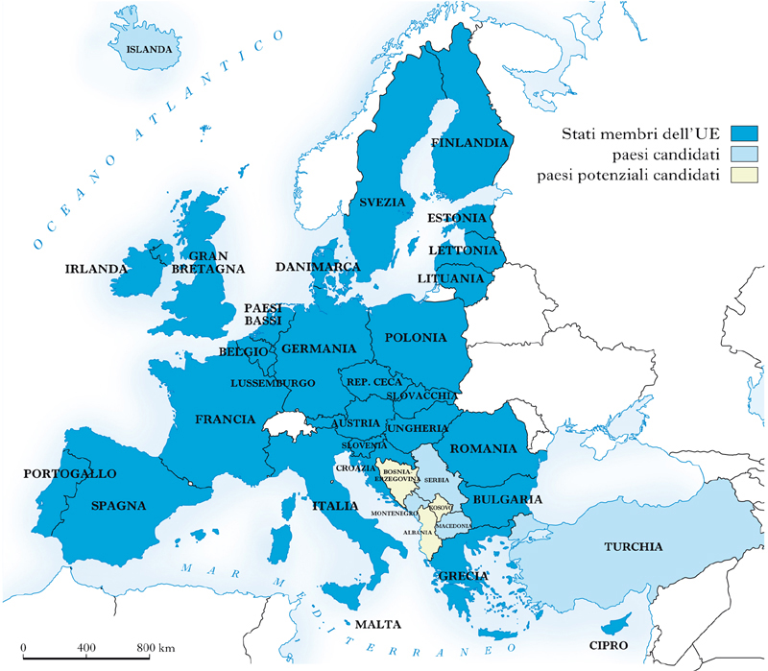
LOCALIZZAZIONE
Gli SCAMBI INTERAZIENDALI di breve durata devono essere effettuati all’interno del territorio regionale
Le VISITE DI AZIENDE AGRICOLE E FORESTALI devono essere realizzate in ambito nazionale e in stati appartenenti all’Unione Europea

Slide 6
I BENEFICIARI
I beneficiari del sostegno sono:
1. Gli organismi formativi iscritti nell’Elenco della Regione Puglia degli Organismi di Formazione Accreditati ai sensi della normativa regionale vigente
I soggetti in grado di organizzare azioni di trasferimento di conoscenze e visite aziendali finalizzate al potenziamento delle capacità e delle competenze possedute dal singolo soggetto attraverso l’interazione con altri individui e rivolte agli addetti del settore agricolo, agroalimentare e forestale
I soggetti di cui al punto 2 possono assumere le seguenti forme: a) forme giuridico - societarie previste dal codice civile ovvero previste da leggi speciali Reti – soggetto (Raggruppamenti dotati di soggettività giuridica); b) forme organizzative create per la realizzazione del progetto attraverso raggruppamenti temporanei privi di soggettività giuridica (Reti-contratto, Associazioni Temporanee di Impresa o di Scopo), formalizzate con atto pubblico. Tali raggruppamenti devono essere costituiti prima del rilascio della domanda di sostegno, pena l’esclusione.

Slide 7
CONDIZIONI DI AMMISSIBILITÀ
BENEFICIARI
Gli organismi di formazione devono: risultare iscritti, al momento del rilascio della domanda di sostegno, nell’elenco regionale degli Organismi di formazione accreditati ai sensi della normativa regionale vigente; dotarsi di un Responsabile Tecnico Scientifico (Coordinatore) qualificato e competente nelle materie attinenti agli obiettivi del progetto; provvedere all’apertura e/o aggiornamento e conseguente validazione del fascicolo aziendale prima della presentazione della domanda di sostegno; possedere una sede legale e/o operativa in Puglia, riscontrabile dal fascicolo aziendale o dalla visura camerale.

Slide 8
CONDIZIONI DI AMMISSIBILITÀ
BENEFICIARI
Le altre tipologie di soggetti beneficiari ammissibili devono:
1. adottare una delle forme previste dal c.c. o da leggi speciali (rete contratto e/o rete soggetto), comprese ATI e ATS, formalizzate con atto pubblico; 2. prevedere nell’oggetto sociale dello statuto/atto costitutivo l’attività di fornitura di servizi di formazione e/o trasferimento della conoscenza e/o di scambi interaziendali; 3. dotarsi di un Responsabile Tecnico Scientifico (Coordinatore), qualificato e competente nelle materie attinenti agli obiettivi del progetto, che ricopre la qualifica di docente in ruolo del sistema universitario/scolastico, personale inquadrato, ai sensi del CCNL, da almeno due anni, come dirigente di ricerca, ricercatore, tecnologo; 4. provvedere all’apertura e/o aggiornamento e validazione del fascicolo aziendale prima della presentazione della domanda di sostegno; 5. possedere una sede legale e/o operativa in Puglia, riscontrabile dal fascicolo aziendale o dalla visura camerale (in caso di ATI, ATS e Rete contratto tale requisito deve essere posseduto dal capofila).

Slide 9
CONDIZIONI DI AMMISSIBILITÀ
Il progetto deve riguardare attività inerenti il settore agricolo/agroalimentare o il settore forestale. Per il settore agricolo/agroalimentare deve verificarsi una delle seguenti condizioni: il progetto deve riguardare esclusivamente la produzione, la trasformazione/commercializzazione di uno dei prodotti compresi nell’Allegato I al TFUE. In questo caso il prodotto finale della trasformazione/commercializzazione deve essere comunque un prodotto dell’Allegato I al TFUE; il prodotto deve riguardare la creazione o il miglioramento di beni o servizi che sono usati esclusivamente dalle aziende agricole nell’ambito delle loro attività strettamente agricole.
Il progetto deve riguardare almeno una delle seguenti tematiche: aumento sostenibile della produttività, della redditività e dell’efficienza delle risorse negli agro ecosistemi; funzionalità dei suoli e altri servizi ecologici e sociali dell’agricoltura; coordinamento e integrazione dei processi di filiera e potenziamento del ruolo dell’agricoltura; qualità, tipicità e sicurezza dei prodotti agricoli e degli alimenti e stili di vita sani; utilizzo sostenibile delle risorse biologiche a fini energetici e industriali
PROGETTO

Slide 10
CONDIZIONI DI AMMISSIBILITÀ
PROGETTO
Il richiedente deve assicurare una modalità di selezione dei soggetti destinatari che favorisca prioritariamente il reclutamento di giovani imprenditori agricoli (insediati negli ultimi 5 anni), agricoltori che praticano forme di agricoltura sostenibile (biologica, conservativa, integrata, etc.) e imprenditori impiegati nella diversificazione extra agricole
Il progetto deve raggiungere il punteggio minimo ammissibile indicato nei criteri di selezione, nel rispetto dei singoli punteggi soglia stabiliti. Nello specifico il punteggio minimo è pari a 40 punti.

Slide 11
DESTINATARI FINALI DEL PROGETTO
DESTINATARI
Le imprese agricole, con sede legale nel territorio regionale
Le imprese forestali, con sede legale nel territorio regionale
Possono partecipare anche i lavoratori dipendenti delle imprese agricole/forestali.
Il limiti massimo di partecipanti è di 1 unità per impresa.

Slide 12
TIPOLOGIA DI INVESTIMENTO E COSTI AMMISSIBILI
Scambi interaziendali di breve durata
(durata max 90 gg)
Visite di aziende agricole e forestali
(durata max 5 gg)
Viaggio
Alloggio
Vitto
Spese per il noleggio di mezzi di trasporto collettivi
Costi per attività di trasferimento di conoscenze
Viaggio
Alloggio
Vitto
Spese per il noleggio di mezzi di trasporto collettivi
Costi per attività di trasferimento di conoscenze

Slide 13
TIPOLOGIA DI INVESTIMENTO E COSTI AMMISSIBILI
Attività di trasferimento di conoscenze
Per i costi inerenti le attività di trasferimento di conoscenze nell’ambito dell’attività di scambio interaziendale o di visite di azienda, ai fini della determinazione e della verifica della spesa ammissibile a contributo, viene applicata l’unità di costo standard orario definita in ragione dell’opzione b) del comma 1 dell’art. 67 del Regolamento UE n. 1303/2013. Nello specifico vengono applicati i seguenti tre valori standard espressi in euro: Valore di spesa ammissibile pari a 25,00 EUR per allievo e per ogni ora di partecipazione a corsi ed attività gruppo di durata uguale o inferiore a 29 ore; Valore di spesa ammissibile pari a 23,18 EUR per allievo e per ogni ora di partecipazione a corsi ed attività di gruppo di durata compresa tra 30 e 89 ore. Valore di spesa ammissibile pari a 21,11 EUR per allievo e per ogni ora di partecipazione a corsi ed attività di gruppo di durata compresa tra 90 e 150 ore. Il costo sostenuto per l’attività di trasferimento di conoscenze sarà riconosciuto nel limite massimo delle 150 ore per ciascuna iniziativa di scambio interaziendale e nel limite massimo delle 32,5 ore per iniziative di visite aziendali, previste nel progetto.

Slide 14
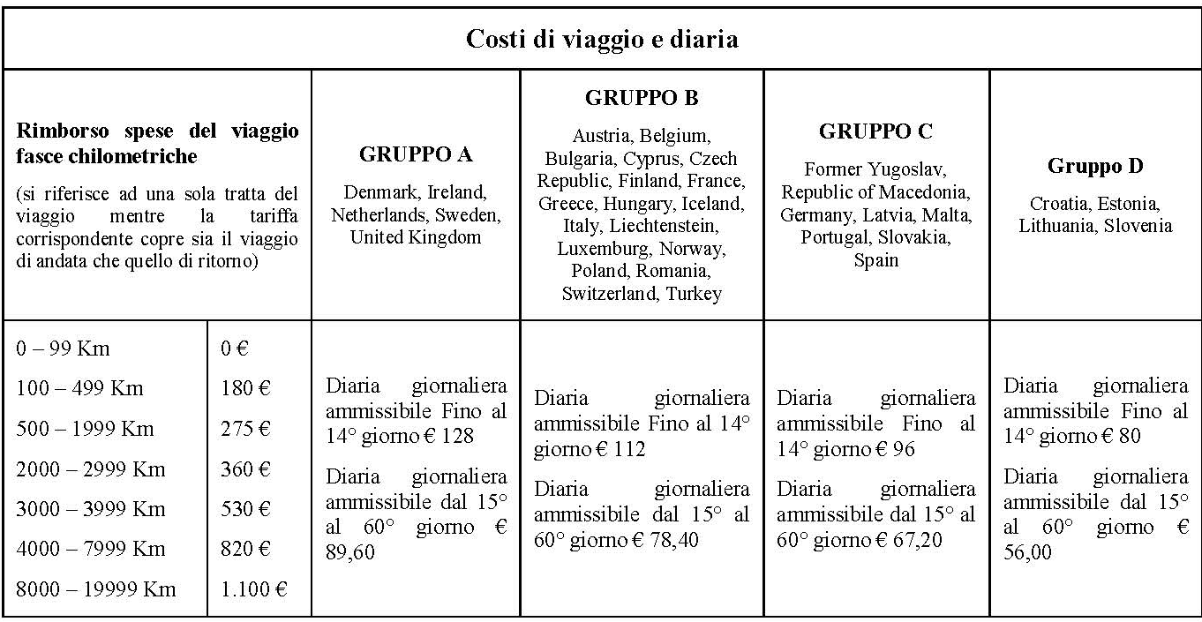
TIPOLOGIA DI INVESTIMENTO E COSTI AMMISSIBILI
Costi di viaggio, alloggio e vitto
Per i costi di viaggio, alloggio e vitto, viene applicata l'opzione definita alla lettera c) del comma 1 dell’art. 67 del Reg. (UE) n. 1303/2013. La spesa ammissibile deve essere determinata su base forfettaria pari ai valori corrispondenti contenuti nella seguente tabella, già in uso nei progetti ERASMUS della Unione Europea:

Slide 15
TIPOLOGIA DI INVESTIMENTO E COSTI AMMISSIBILI
Costi di viaggio e diaria
Limiti alla riconoscibilità del costo di viaggio e diaria: Nel caso in cui le attività di trasferimento di conoscenza, nell’ambito della singola iniziativa di scambio o di visita, abbiano una durata complessiva superiore alle 6,5 ore (limite max giornaliero) dovrà essere data continuità alle giornate (almeno due giornate consecutive) al fine di evitare la duplicazione del costo di riconoscimento delle spese di viaggio. Non sarà riconosciuta alcuna diaria giornaliera nella giornata in cui non si svolgerà l’attività di trasferimento di conoscenza. I costi di vitto e alloggio (diaria giornaliera) saranno riconosciuti al 100% in presenza di pernottamento, al 50% in assenza di pernottamento.

Slide 16
TIPOLOGIA DI INVESTIMENTO E COSTI AMMISSIBILI
Noleggio di mezzi di trasporto collettivi
In alternativa al rimborso spese del viaggio per fasce chilometriche, il progetto potrà prevedere il noleggio di mezzi di trasporto collettivi. Per le iniziative di scambi interaziendali e per le visite aziendali che hanno luogo nell’ambito della Regione Puglia, nel caso in cui due o più imprese destinatarie devono raggiungere la medesima sede dell’azienda ospitante, saranno utilizzate esclusivamente forme di trasporto collettivo. In questo caso sarà riconosciuto solo il costo di noleggio del mezzo di trasporto collettivo.

Slide 17
TIPOLOGIA ED ENTITÀ DEL SOSTEGNO PUBBLICO
RISORSE FINANZIARIE
€ 3.500.000,00
INTENSITÀ DELL’ AIUTO
VOLUME DELL’INVESTIMENTO
Limite massimo di spesa ammissibile a contributo è pari a € 50.000,00
L’aiuto pubblico viene concesso sotto forma di contributo in conto capitale
Sostegno concesso: 100% sull’importo della spesa ammessa

Slide 18
CRITERI DI SELEZIONE
Principio 1 - Qualità del progetto, in termini di completezza ed adeguatezza dello stesso con riferimento agli obiettivi del bando, oltre che coerenza dell’impianto didattico complessivo (obiettivi formativi, metodologie formative e scelte organizzative) |  | Punti
1.1 Identificazione dei fabbisogni Il progetto individua i fabbisogni e le problematiche a livello territoriale e settoriale. I fabbisogni sono definiti in maniera strutturata attraverso espressioni d’interesse, focus group tematici, animazione territoriale, attività di intermediazione tramite innovation brokering, altri approcci di tipo partecipativo | Max | 10
1.2 Qualità del progetto Il progetto definisce in maniera precisa i suoi obiettivi coerentemente con i fabbisogni individuati. Le attività da intraprendere sono chiaramente evidenziate, articolate, sistematizzate e devono dimostrare la capacità di perseguire gli obiettivi | Max | 12
1.3 Numero di tematiche incluse nel progetto | 5 | 10
 | 4 | 8
 | 3 | 6
 | 2 | 4
1.4 Tematiche trasversali incluse nel progetto | 3 | 10
 | 2 | 7
 | 1 | 4
PUNTEGGIO MASSIMO ATTRIBUIBILE |  | 42
PUNTEGGIO SOGLIA |  | 18

Slide 19
CRITERI DI SELEZIONE
Principio 2 - Adeguatezza e coerenza quanti-qualitativa delle risorse umane impiegate con gli obiettivi del progetto di attività formative |  | Punti
2.1 Il progetto sarà valutato attraverso la verifica delle qualifiche e competenze del coordinatore di progetto dimostrabile attraverso il curriculum vitae | Max | 5
2.2 Il progetto sarà valutato attraverso la verifica del numero di soggetti coinvolti nelle attività progettuali | >2 | 2
 | ≤2 | 1
PUNTEGGIO MASSIMO ATTRIBUIBILE |  | 7
PUNTEGGIO SOGLIA |  | 3

Slide 20
CRITERI DI SELEZIONE
Principio 3 - Capacità di monitoraggio e verifica (in itinere, ex-post) |  | Punti
3.1 Qualità delle attività di monitoraggio Il piano di monitoraggio descrive le attività da porre in essere per garantire che il progetto proceda come programmato, le risorse necessarie. Contiene una strategia di gestione dei rischi che identifica i principali rischi connessi con lo svolgimento del progetto e propone eventuali misure di mitigazione degli stessi. | Positiva | 5
 | Negativa | 0
PUNTEGGIO MASSIMO ATTRIBUIBILE |  | 5
Principio 4 - Capacità di coinvolgimento di idonee aziende agricole e forestali per garantire una maggiore efficacia delle attività informative per i collegamenti con le realtà produttive del territorio |  | Punti
4.1 Capacità della tipologia di intervento di coinvolgere un numero elevato di imprese agricole e forestali | Visite | 20
 | Scambi | 10
PUNTEGGIO MASSIMO ATTRIBUIBILE |  | 20

Slide 21
CRITERI DI SELEZIONE
Principio 5 - Significatività degli impatti del progetto in termini di portata, estensione e diffusione sul territorio |  |  | Punti
5.1 Il progetto verrà valutato in relazione alla significatività del comparto prescelto in termini di importanza economica | Ortofrutta | 10
 | Vino | 8
 | Olivo | 6
 | Zootecnia | 4
 | Cereali | 2
 | Altro | 1
5.2 Il progetto verrà valutato in relazione alla significatività del comparto prescelto in termini di diffusione e numerosità degli attori | Olivo | 10
 | Cereali | 8
 | Ortofrutta | 6
 | Vino | 4
 | Zootecnia | 2
 | Altro | 1
PUNTEGGIO MASSIMO ATTRIBUIBILE |  | 16

Slide 22
CRITERI DI SELEZIONE
Principio 6 - Rispondenza ad almeno uno dei seguenti temi: tutela dell’ambiente, della biodiversità, uso razionale e sostenibile delle risorse idriche, tutela e valorizzazione del suolo |  | Punti
6.1 Il progetto verrà valutato considerando il numero di temi previsti | 4 tematiche coinvolte | 10
 | 3 tematiche coinvolte | 7
 | 2 tematiche coinvolte | 4
PUNTEGGIO MASSIMO ATTRIBUIBILE |  | 10

Slide 23
CRITERI DI SELEZIONE
Tabella sinottica dei criteri di valutazione della Sottomisura 1.3
MACROCRITERIO/PRINCIPIO | PUNTEGGIO MASSIMO | PUNTEGGIO SOGLIA
A) Ambiti territoriali | Non Rilevante
B) Tipologia delle operazioni attivate | 100 | 0
Qualità del progetto, in termini di completezza ed adeguatezza dello stesso con riferimento agli obiettivi del bando, oltre che coerenza dell’impianto didattico complessivo (obiettivi formativi, metodologie formative e scelte organizzative) | 40 | 18
Adeguatezza e coerenza quanti-qualitativa delle risorse umane impiegate con gli obiettivi del progetto di attività formative | 9 | 3
Capacità di monitoraggio e verifica (in itinere, ex-post) | 5
Capacità di coinvolgimento di idonee aziende agricole e forestali per garantire una maggiore efficacia delle attività informative per i collegamenti con le realtà produttive del territorio | 20
Significatività degli impatti del progetto in termini di portata, estensione e diffusione sul territorio | 16
Rispondenza ad almeno uno dei seguenti temi: tutela dell’ambiente, della biodiversità, uso razionale e sostenibile delle risorse idriche, tutela e valorizzazione del suolo | 10
C) Beneficiari | Non Rilevante
TOTALE | 100

Slide 24
AVVISO PUBBLICO SM. 1.3 ‘SOSTEGNO A SCAMBI INTERAZIENDALI DI BREVE DURATA NEL SETTORE AGRICOLO E FORESTALE, NONCHE’ A VISITE DI AZIENDE AGRICOLE E FORESTALI
Per ulteriori informazioni vi invito a consultare l’Avviso Pubblico della SM. 1.3 pubblicato sul sito del PSR PUGLIA o a contattare la Responsabile di Misura 1 dott.ssa Picca Filomena e-mail: f.picca@regione.puglia.it Tel. 080/5405294 Grazie per l’Attenzione!!

